Slide 1
Chiba Campaigin 2019
(AERONET と SKYNETのAODの比較)
理学部 地球科学科 4年
12/02
小林 大祥(Kobayashi Hiroyasu)

Slide 2
クラウドスクリーニングをした場合

Slide 3
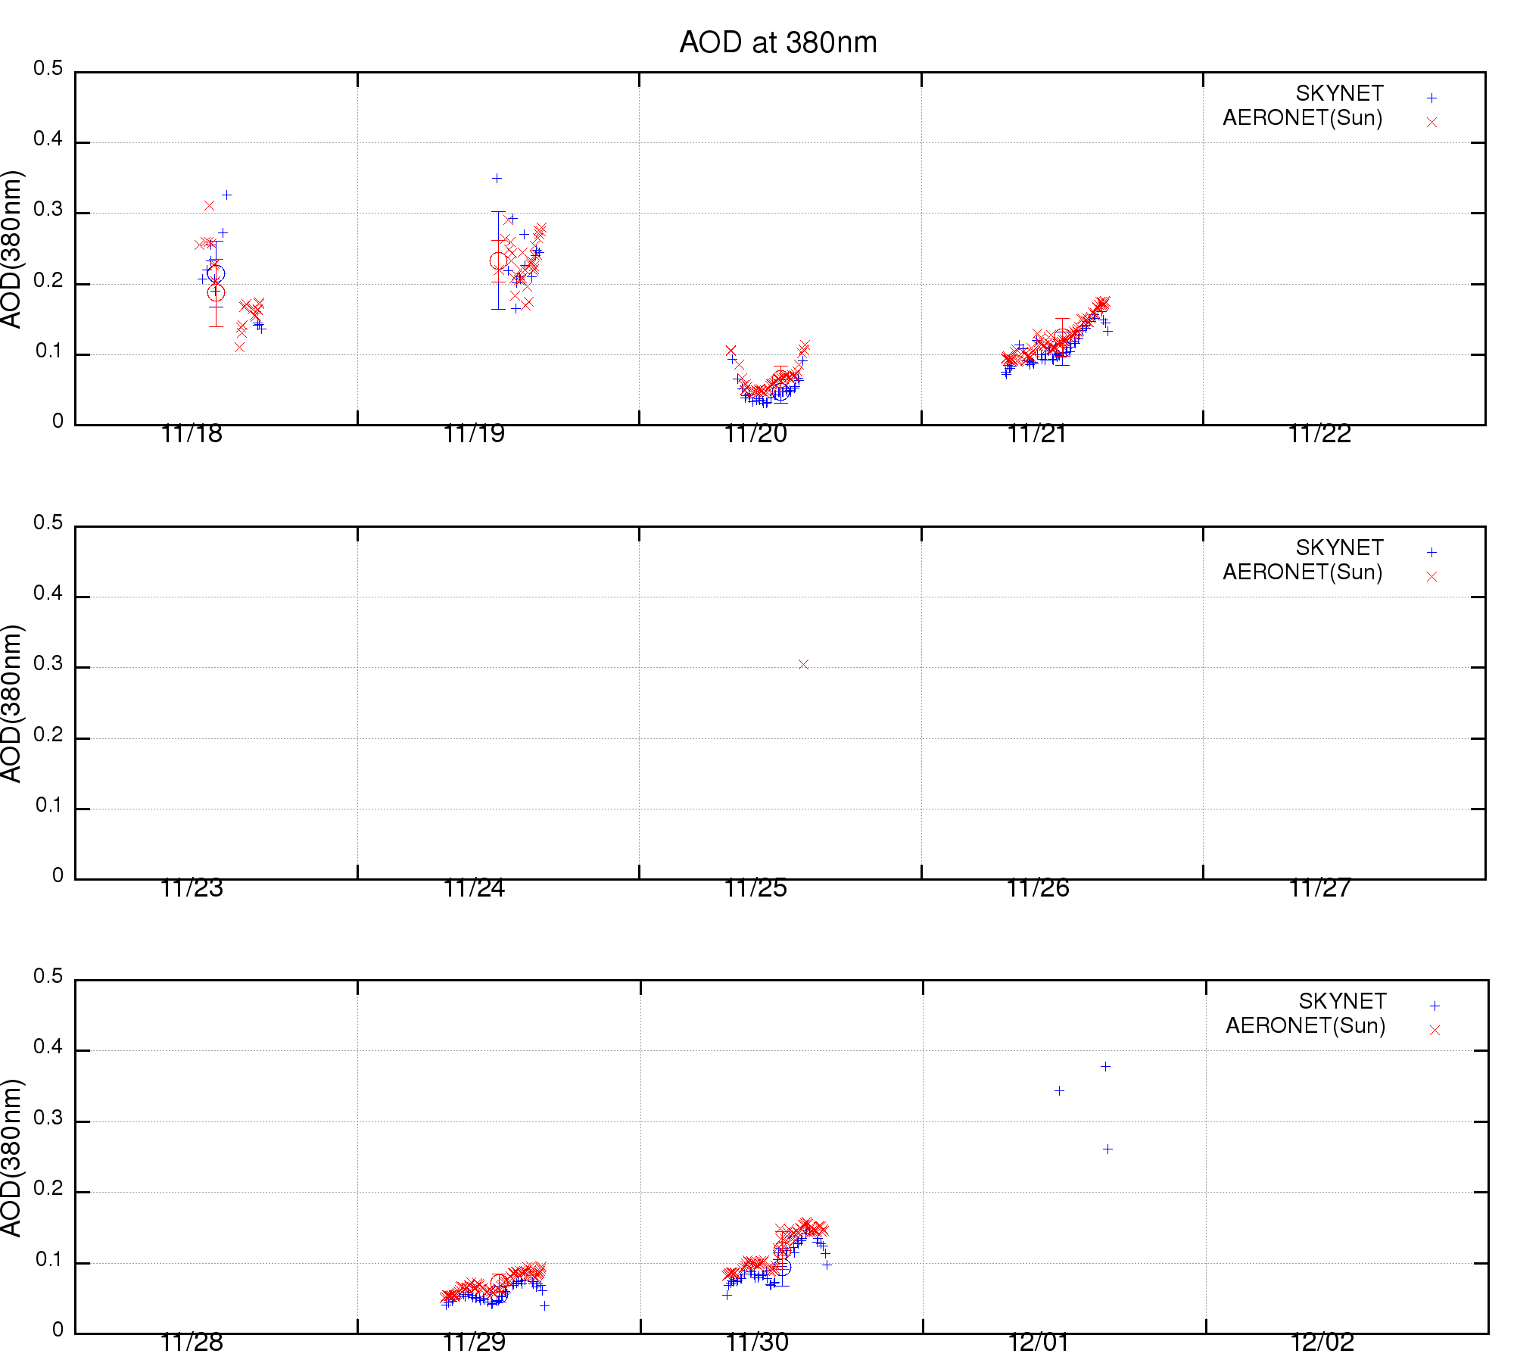

Slide 4
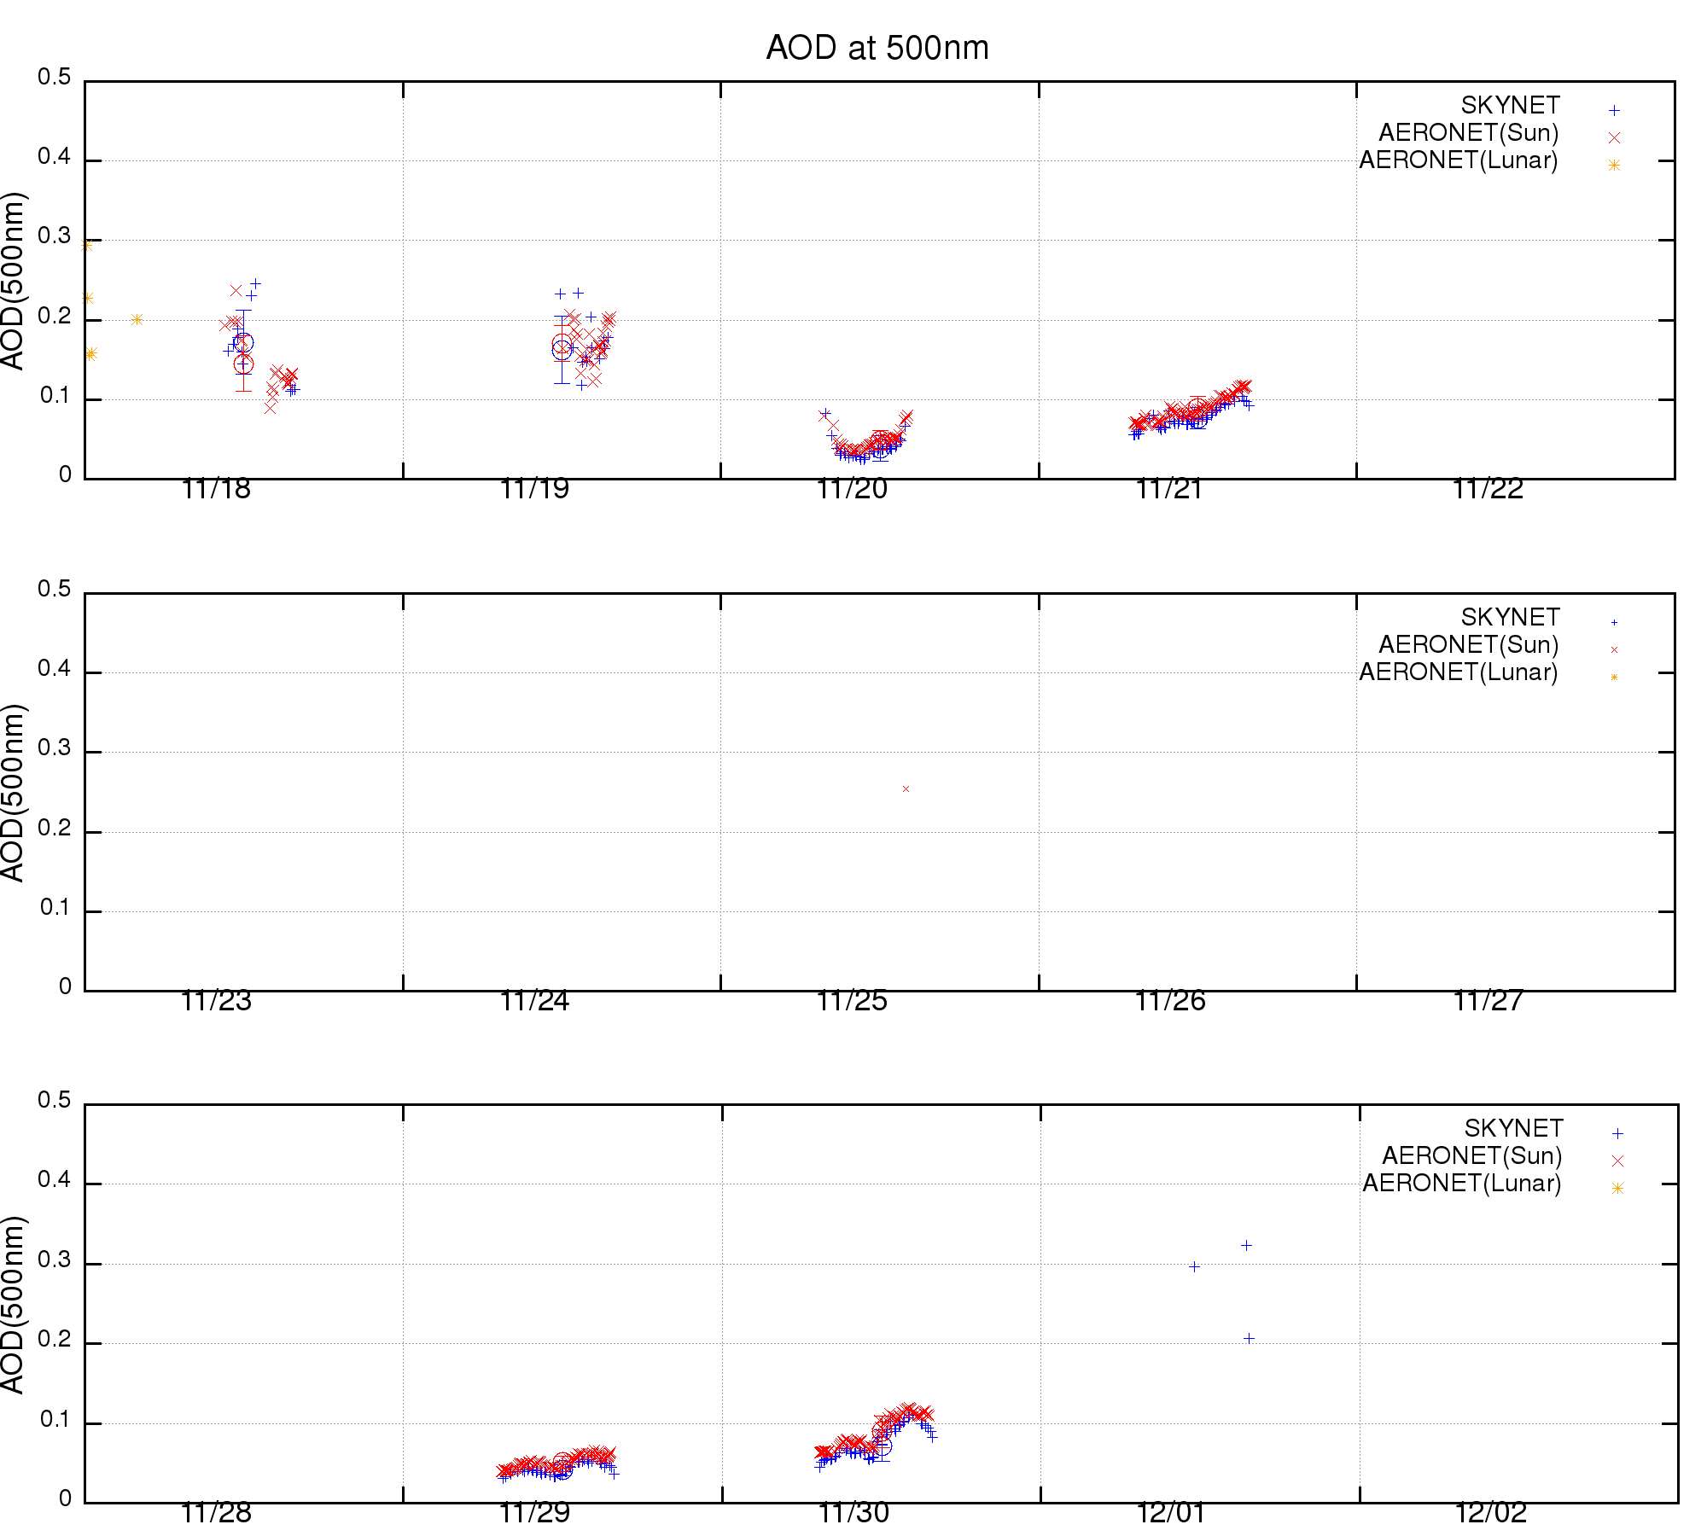

Slide 5
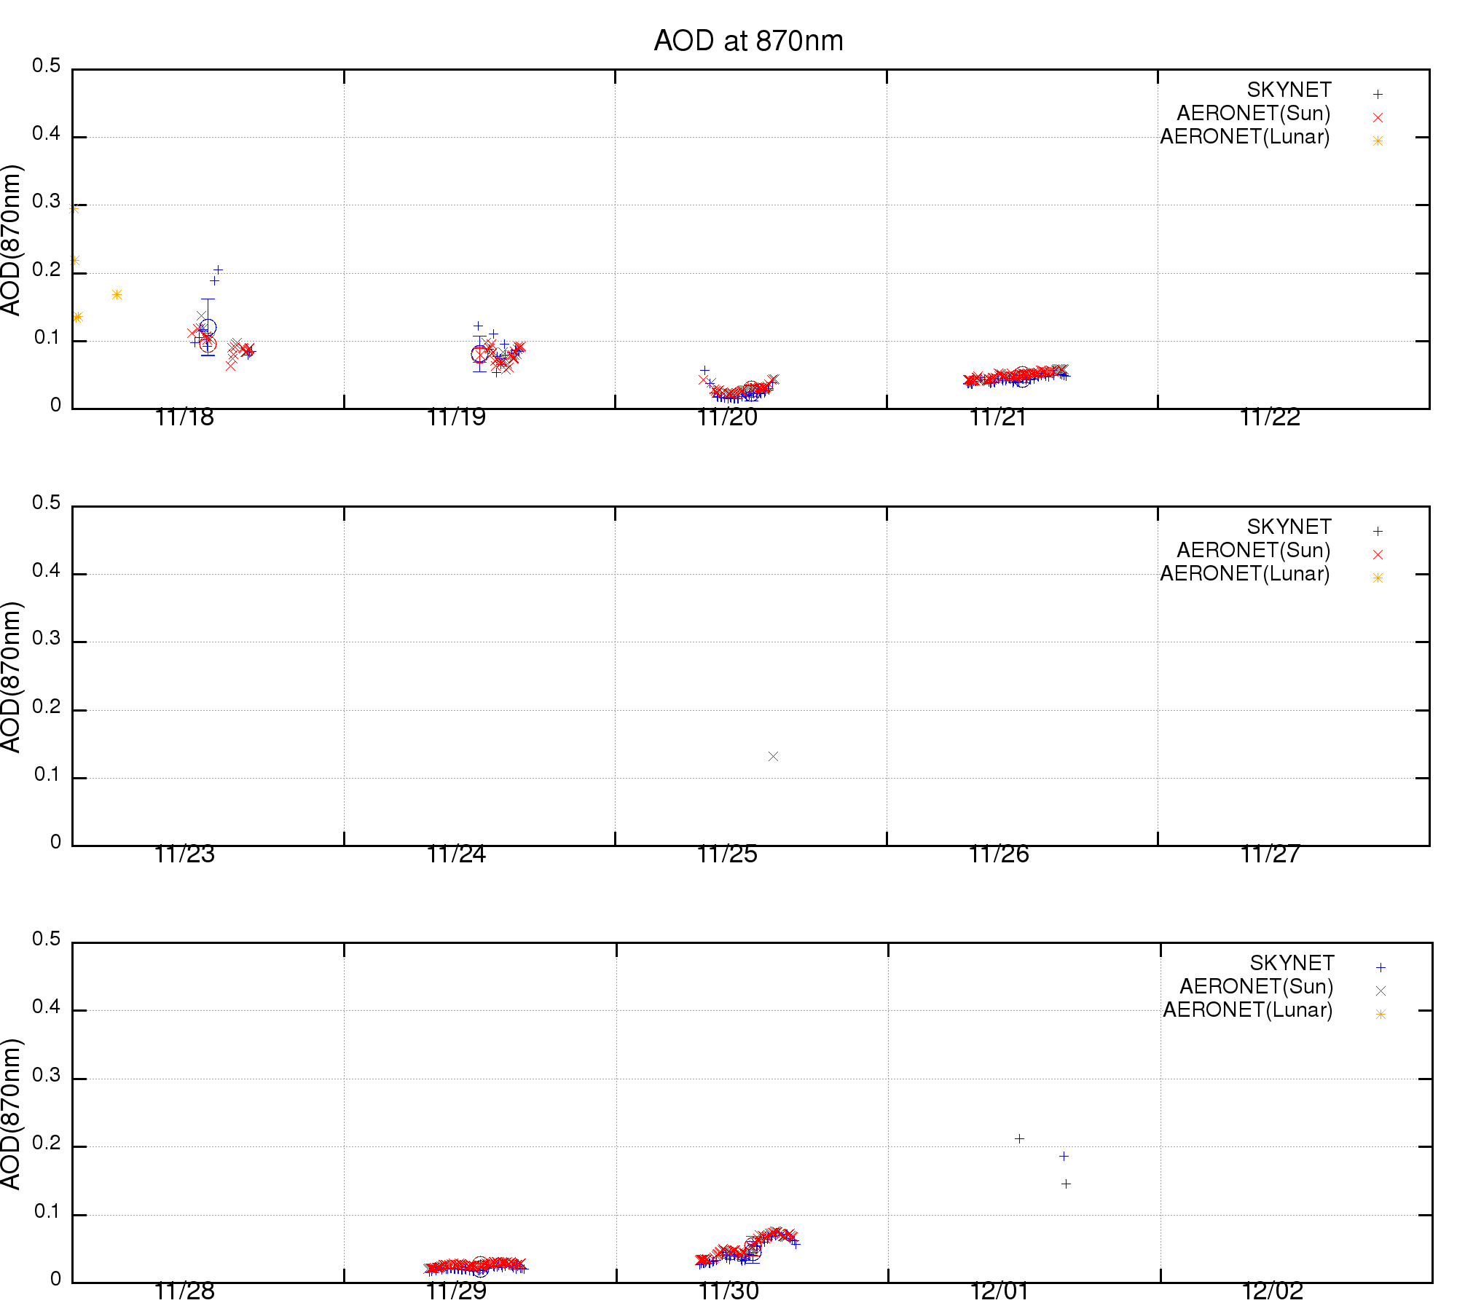

Slide 6
クラウドスクリーニングをしない場合

Slide 7
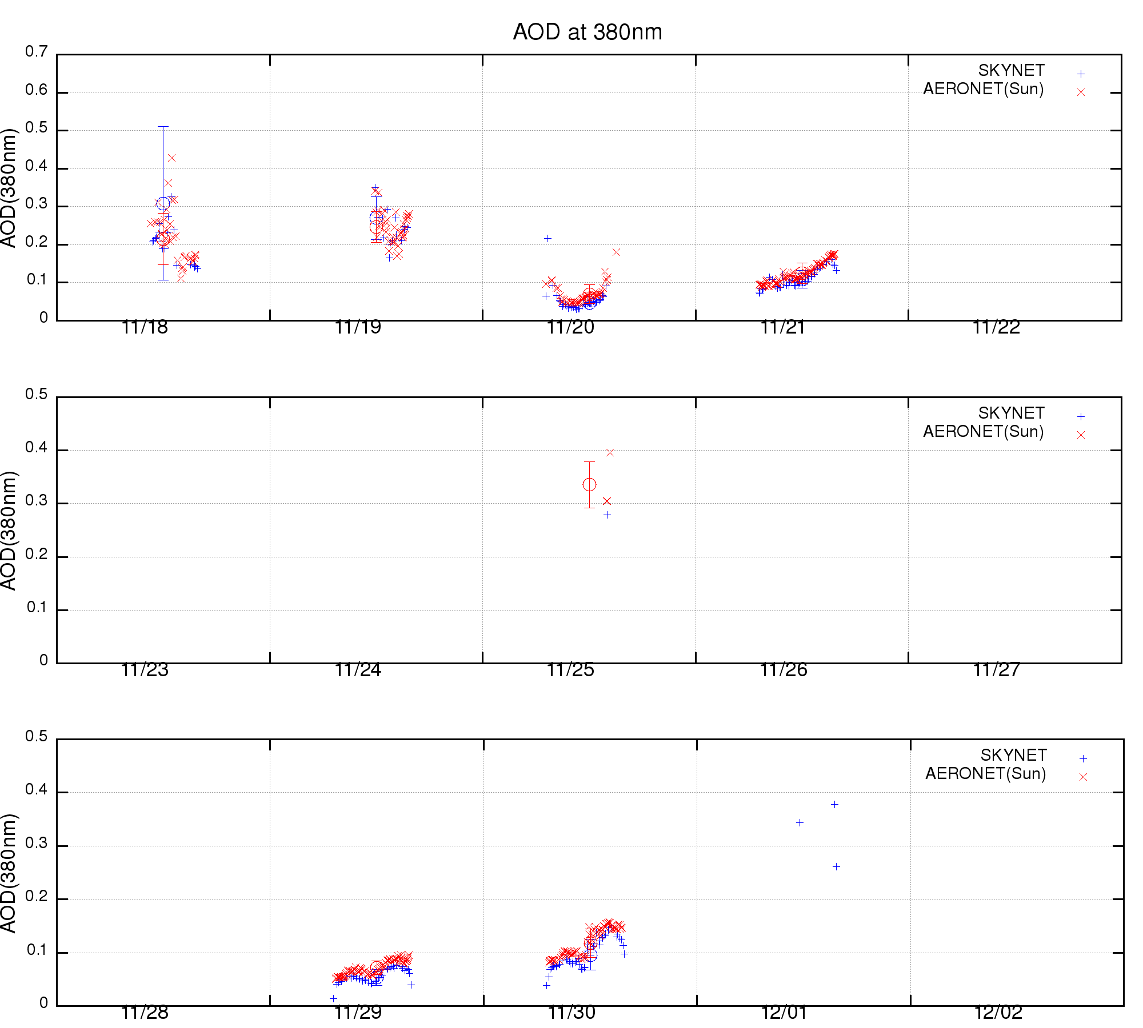

Slide 8
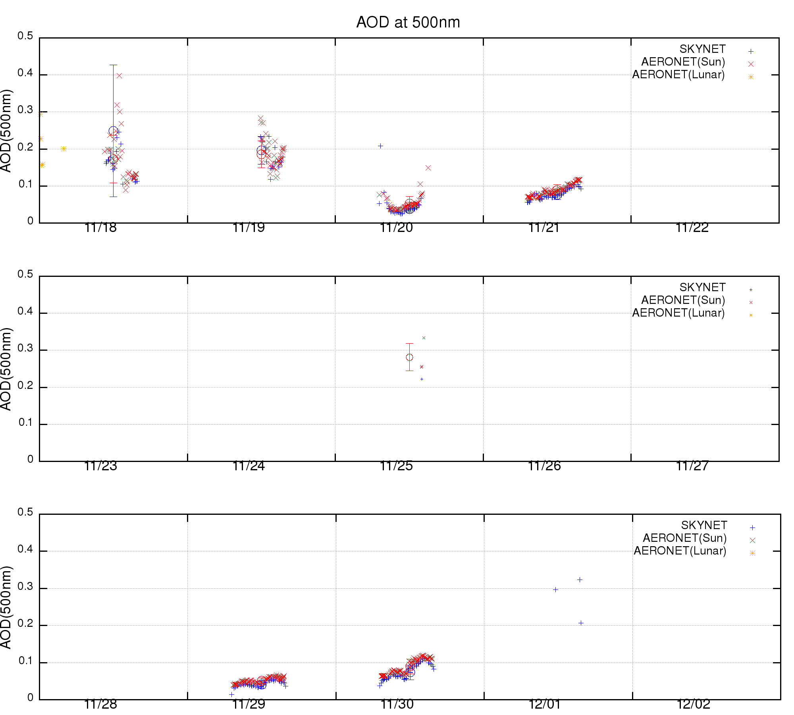

Slide 9
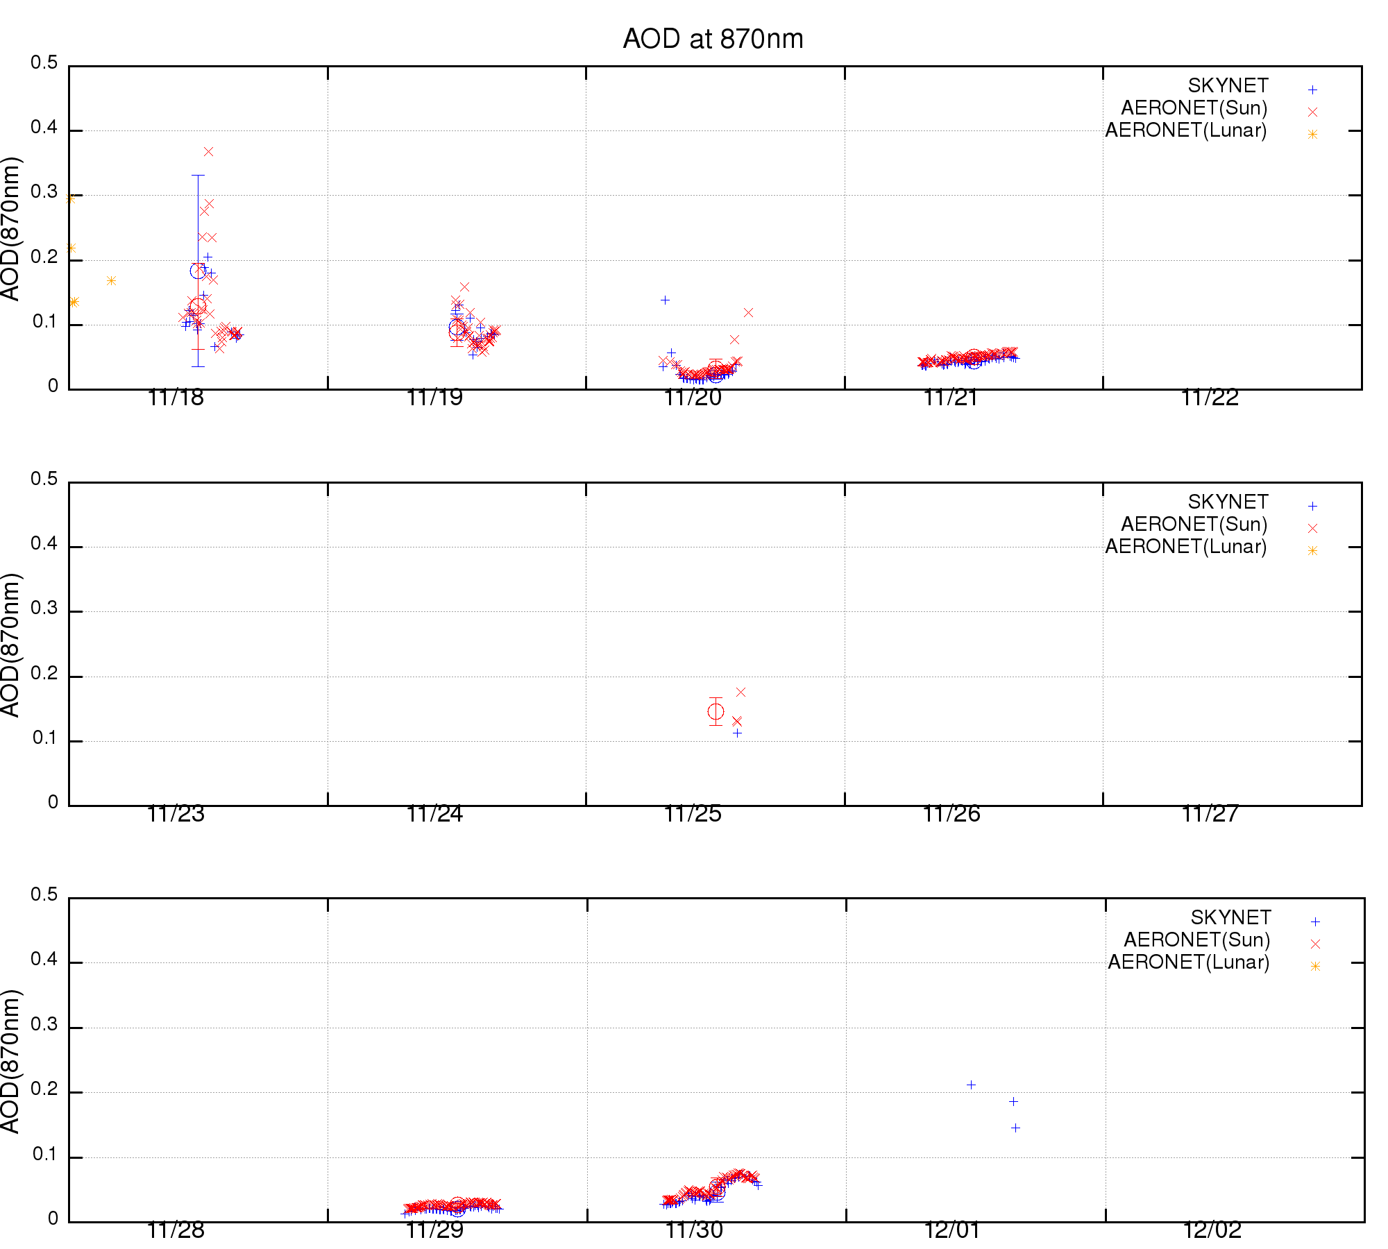

Slide 10
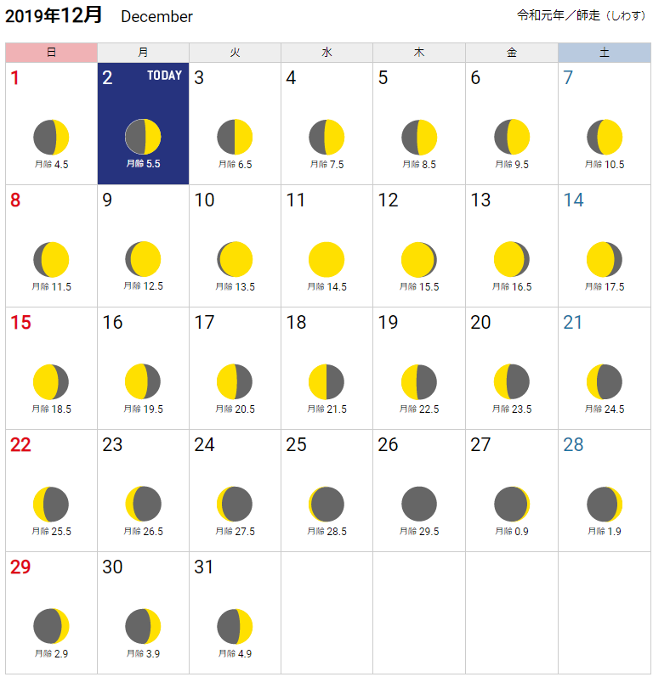
満月カレンダー(https://www.arachne.jp/onlinecalendar/mangetsu/) より引用

